Slide 1






Slide 2


























Slide 3

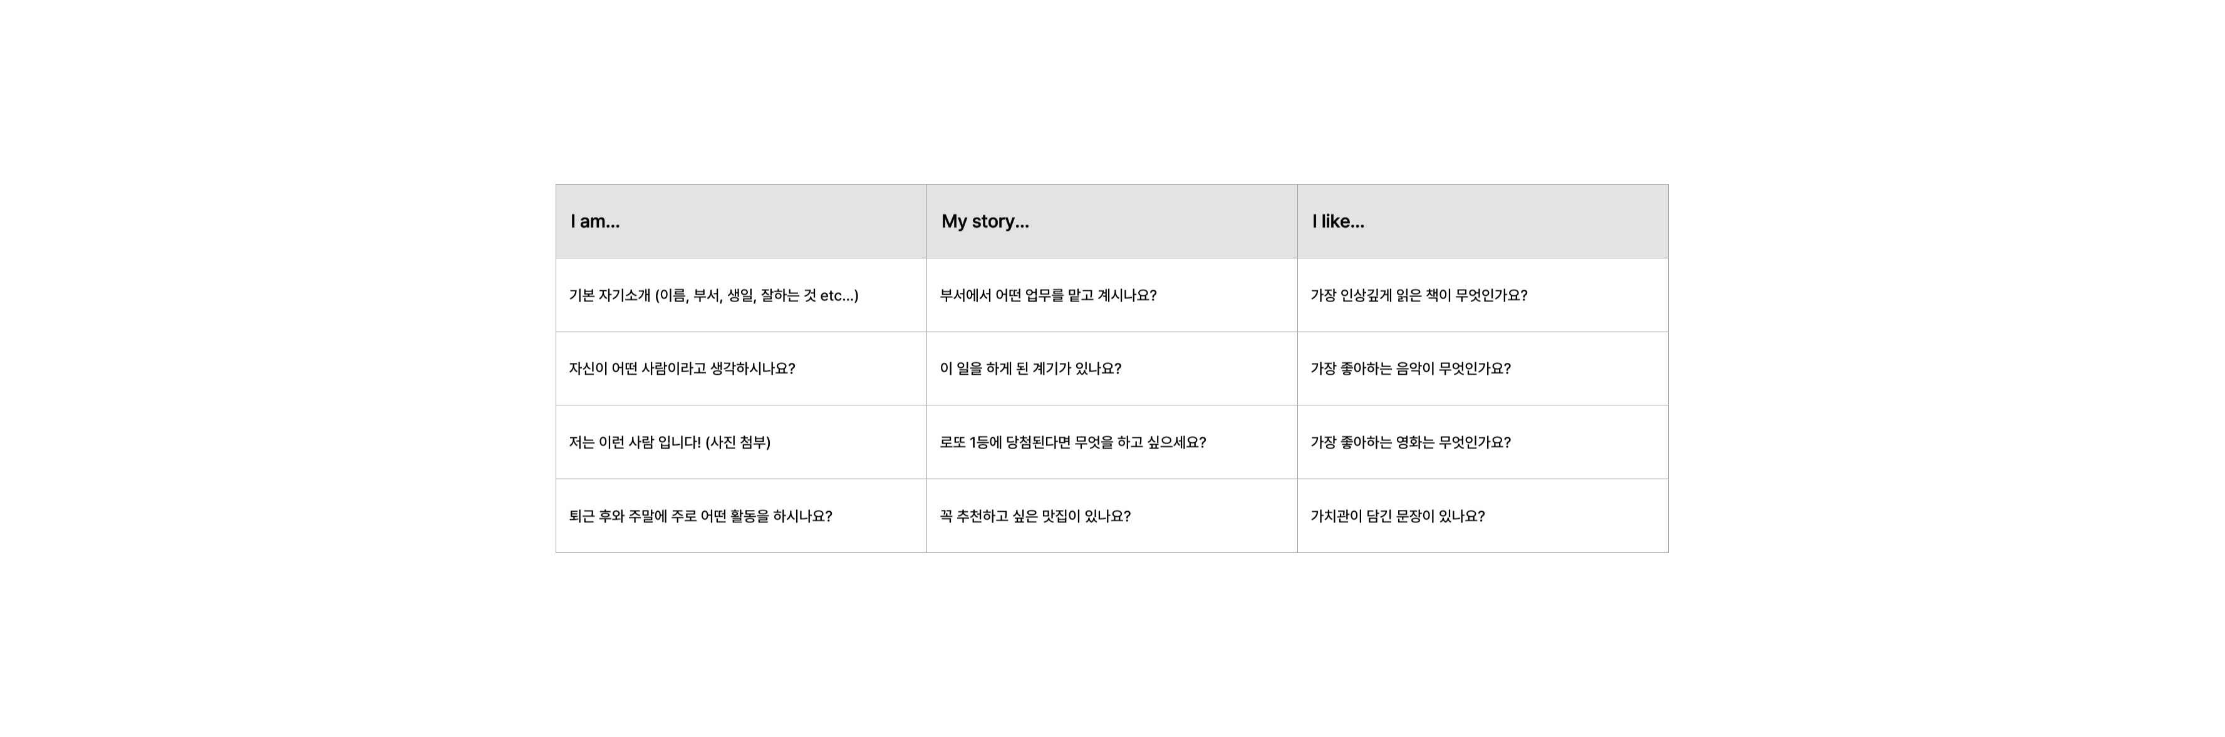



Slide 4







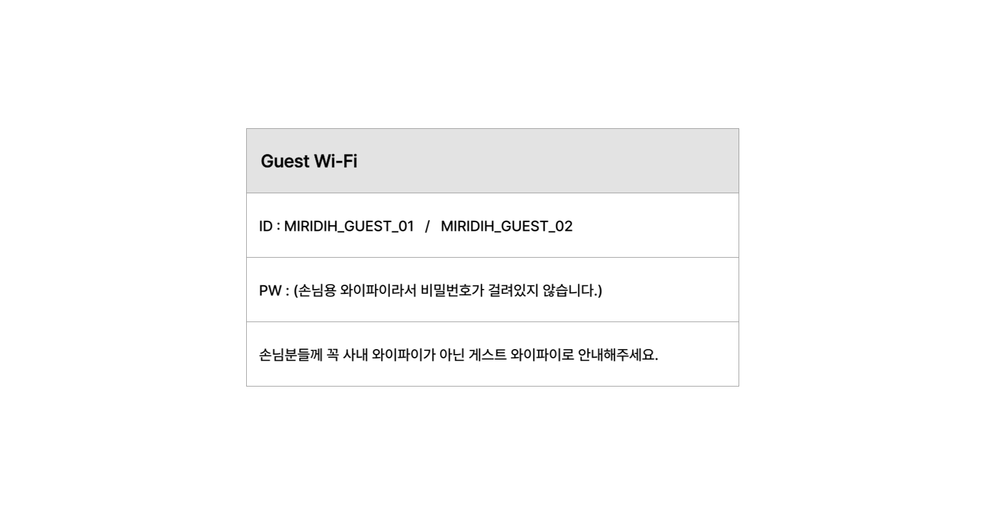


Slide 5



















Slide 6




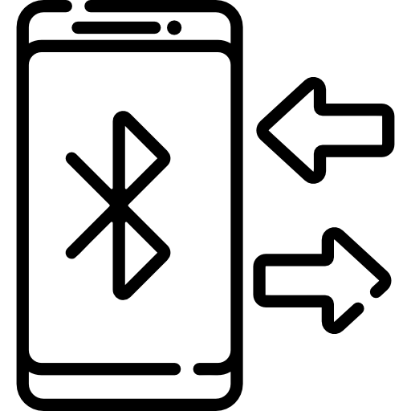



03. 구현 기능
기본 동작 및 event 아이디어
주차
안전
추가 기능
헬멧 착용 Detect
: 공용 전동 킥보드를 사용하기 위해 QR코드로 접속하면
헬멧을 착용했음을 확인한 뒤 전동 킥보드 사용 가능
주차 SPOT 유도
: 정해진 주차 Spot에 주차하면 요금을 할인하여
정해진 곳에 주차하도록 유도한다.
킥보드 배터리 잔여량 출력 및 방전 경고
: 공용 전동 킥보드에 전원이 들어온 이후로 잔여 배터리양을
언제든지 확인할 수 있고, 잔여량이 10%미만일 시 경고하여
사용 중 방전으로 인한 피해 예방 가능
날씨 악화 시, 사용 경고
: 날씨가 안 좋을 시 전동 킥보드 사용이 위험함을 알림

Slide 7


04. 구현 방법
사용 device? 모듈?
스마트폰
공용 전동 킥보드
주차 SPOT
〮 사용 장치 : 스마트폰
〮 BLE – Client, Board1과 통신
〮 Wifi – ui page 접속 및 동작 인식
〮 구현 동작 :
1) 헬멧 착용 Check [인식버튼]
2) 킥보드 사용 종료 [종료버튼]
3) 재시작 [리셋]
4) 내용 출력
5) 동작 상태 및 종료 시 요금 알림
〮 사용 장치 : ESP32 Board-1
〮 BLE – Server
〮 Serial 통신 – 동작 출력
〮 사용하는 I/O – LED Matrix
〮 구현 동작 :
1) 현재 모터 상태 출력(LED Matrix)
2) event발생시 출력(LED Matrix)
〮 사용 장치 : ESP32 Board-2
〮 BLE – Client
〮 사용하는 I/O – 가변 저항
〮 구현 동작 :
1) 주차spot에서 주차 감지

Slide 8
04. 구현 방법
기본 동작 및 event 구현 방법
필요한 Device : ESP32 Board 2개( server & client ), 스마트폰, 가변 저항
통신 방법 : BLE, Dashboard(?)
구현 내용 : 사용자가 전동킥보드 사용을 완료한 뒤, 정해진 주차 Spot에 가져와 주차 확인용 손잡이를 끝까지 돌리고 기존의 방법과 동일하게 스마트폰으로 사용 종료하여 주차를 완료한다.
이때, 전동킥보드는 server역의 board, 주차 Spot은 client역의 board, 주차 확인용 손잡이는 client board에 연결한 가변 저항으로 구현하였다.
동작 방법 : 전동킥보드를 사용 완료 후 주차Spot으로 가져오면 client board에서 server가 board가 생성하는 BLE서버(‘MyESP32’)를 찾아 연결한다. 연결에 성공하면 물리적으로 전동킥보드를 주차Spot에 가져왔다는 것을 확인할 수 있다. 그리고 주차Spot의 손잡이, 즉 가변저항을 오른쪽으로 끝까지 돌리면 client에서 server로 “PARK” 데이터를 보내면서 이중 체크.
이 데이터를 받은 뒤에 스마트폰에서 종료 버튼을 누르면 주차Spot에서 주차했음을 확인.
요금 할인 적용. -> OFF
주차 SPOT 유도
: 정해진 주차 Spot에 주차하면 요금을 할인하여
정해진 곳에 주차하도록 유도한다.

Slide 9
04. 구현 방법
기본 동작 및 event 구현 방법
필요한 Device : ESP32 Board 1개(전동킥보드), 스마트폰
통신 방법 : Dashboard(?)
구현 내용 : 기존에는 사용자가 공용 전동킥보드를 사용하기 위해 전용 앱에서 QR코드로 연결하면
바로 사용이 가능하다. 이 과정에서 QR코드로 연결하였을 때 스마트폰 전방 카메라에 비치는 사용자의 모습에 헬멧을 착용하였음이 확인되어야 전동킥보드로 주행을 할 수 있다.
동작 방법 :
헬멧 착용 Detect
: 공용 전동 킥보드를 사용하기 위해 QR코드로 접속하면
헬멧을 착용했음을 확인한 뒤 전동 킥보드 사용 가능

Slide 10
04. 구현 방법
기본 동작 및 event 구현 방법
필요한 Device : ESP32 Board 1개(전동킥보드), 스마트폰
통신 방법 : Dashboard(?) , API Call
구현 내용 : 눈이나 비가 오는 등의 안 좋은 날씨일 때, 전동 킥보드를 사용하는 것은 위험할 수 있다. 따라서 헬멧 착용을 확인하고 주행이 가능해진 상태로 바뀌었을 때 날씨에 현재 날씨 상태를 알려주는 문구와 이모티콘을 표시한다. 날씨가 안 좋을 때는 경고 문구를 출력한다.
동작 방법 : Running상태가 되고 가장 먼저 날씨 API Call로 현재 날씨에 대한 데이터를 받음. 이에 따라 해당 문구 및 이모티콘 display. 날씨가 안 좋더라도 사용을 방해하거나 하진 않음.
날씨 악화 시, 사용 경고
: 공용 전동 킥보드에 전원이 들어온 이후로 잔여 배터리양을
언제든지 확인할 수 있고, 잔여량이 10%미만일 시 경고하여
사용 중 방전으로 인한 피해 예방 가능

Slide 11
04. 구현 방법
기본 동작 및 event 구현 방법
필요한 Device : ESP32 Board 1개(전동킥보드), 스마트폰
통신 방법 : BLE, Dashboard(?)
구현 내용 : 사용 전의 주차되어 있는 전동 킥보드나 본인이 주행 중인 전동 킥보드 등의 배터리 잔여량을 언제든지 확인할 수 있다. 스마트폰으로 킥보드에게 배터리 확인을 위한 명령어를 보내면
전동킥보드의 LED Matrix에 배터리 잔여량이 아이콘으로 표시된다. 또한 주행 중 10%미만일 시 명령어를 보내지 않아도 배터리 잔여량이 적다는 경고 문구를 출력한다. 이는 주행 중 전동킥보드가 멈추어 발생할 수 있는 사고를 줄이고 사용자의 편의성을 개선시킬 수 있다.
그리고 이 기능은 헬멧 착용 확인 과정 전에도 사용자가 배터리양에 따라 주차되어 있는 전동킥보드들 중 고를 수 있어야 하므로 차별되게 생각하여 스마트폰의 BLE앱으로 전동킥보드에게 데이터를 전송하도록 구현하였다.
동작 방법 : 전동킥보드 사용을 종료하는 시점이 아닌 때에는 언제든 이 기능을 실행할 수 있다. 스마트폰 BLE앱으로 전동킥보드 board에게 “BATTERY”의 명령어를 전송하면 전동킥보드 board의 코드에서 count중이던 battery변수값에 따라 전동킥보드의 LED Matrix에 배터리 아이콘으로 현재 잔여량을 display. 그런데 running상태일 때 battery변수값이 10미만이 될 시 잔여 배터리양이 10%미만인 것이므로 스마트폰에게 경고 문구를 출력하라는 명령을 보냄.
킥보드 배터리 잔여량 출력 및 방전 경고
: 공용 전동 킥보드에 전원이 들어온 이후로 잔여 배터리양을
언제든지 확인할 수 있고, 잔여량이 10%미만일 시 경고하여
사용 중 방전으로 인한 피해 예방 가능

Slide 12


04. 구현 방법
③ Device간의 Data 공유
스마트폰
〮 “BATTERY” (BLE application)
Dashboard
BLE통신
ESP Board – 1
공용 전동 킥보드
Matrix
〮 사용자 얼굴 촬영본
〮 “PARK”
〮 알림 문구 출력 명령
〮 ui page 내용 변경
RX data
〮 헬멧 감지 (1/0)
〮 종료 명령
〮 리셋 (변수값 초기화)
〮 날씨 데이터 (날씨 API Call 값)
ESP Board -2
주차 Spot
Dashboard
TX data
〮 cost변수값 (사용 비용 count)
〮 battery변수값 (배터리 잔여량 count)
〮 state변수값 (현재 상태)

Slide 13


05. 동작 Sequence
State diagram
State 변수값
스마트폰 BLE앱
Dashboard 버튼 [누르는 버튼]
API Call
동작
[리셋]
☺
2초 뒤
주차Spot에서 가변저항 돌림 and
R(1)
P(3)
[종료버튼] 할인요금출력
날씨 API == clean
날씨 API != clean
[인식버튼] 1 (헬멧 착용)
2초 뒤
“BATTERY”
[종료버튼] 요금 출력 o
3초 뒤
2초 뒤
☹
ON(0)
OFF(4)
재배포
2초 뒤
[인식버튼] 1 (헬멧 착용)
“BATTERY”
[종료버튼] 요금 출력 X or
[인식버튼] 3번 시도 모두 0
[인식버튼] 0 (헬멧 미착용)
S(2)
2초 뒤
첫 헬멧 Detect 구간
“BATTERY”
[인식버튼]
0 (헬멧 미착용)
종료 구간
: 종료 과정 이외의 인터럽트 작동 불가

Slide 14






















Slide 15




Slide 16















Slide 17




































Slide 18


